Slide 1
Crisi del personale: un'analisi del presente, uno sguardo al futuro
QUANDO IL PERSONALE SERVE E NON SI TROVA
dott. Sebastiano Capurso
Presidente nazionale ANASTE
Desenzano del Garda, 7 ottobre 2022

Slide 2
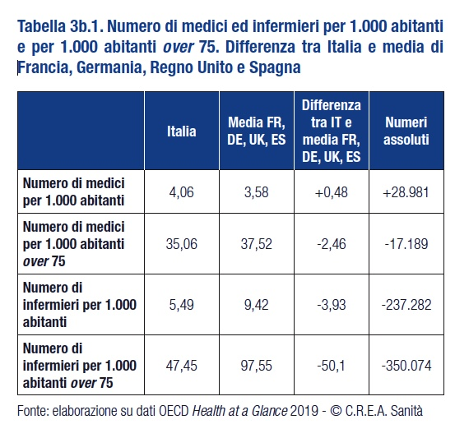

Slide 3
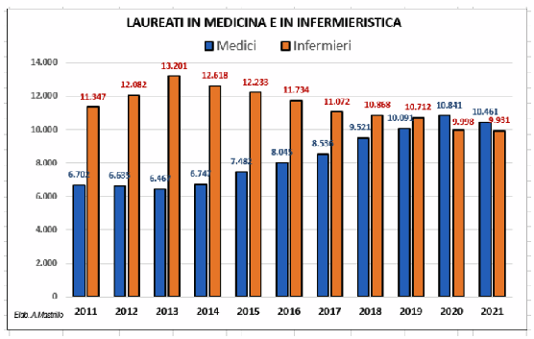

Slide 4
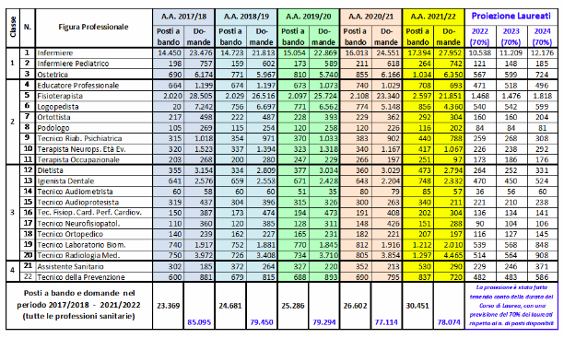

Slide 5
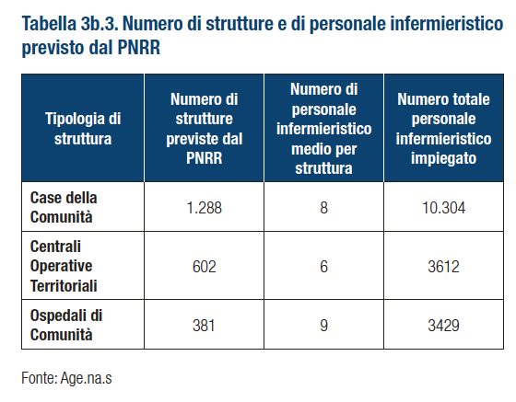
Carenza infermieristica
Potenziamento ADI (?) 12.500
TOTALE 29.845

Slide 6

È questa la realtà … ?

Slide 7
Cause della disaffezione alla professione
Invarianza dell’organizzazione (formazione e carriera)
Contratto e trattamento economico
Prestigio ed identità del settore
Benessere individuale
Qualità del lavoro
il settore »acuti» risulta più attrattivo rispetto alla LTC

Slide 8
11 PROPOSTE PER LA CARENZA INFERMIERISTICA strategie di sistema
Superamento del vincolo di esclusività dipendenti pubblici
Rafforzamento dell’esercizio libero professionale a supporto delle strutture
Eliminazione penalizzazioni infermieri pensionati “quota 100”
Tirocini dei corsi di laurea remunerati con oneri a carico delle strutture
Facilitare ingressi personale professionale extra UE
Adeguamento dei servizi e revisione modelli organizzativi (OSSS)
Valorizzazione professione infermieristica nelle strutture socio sanitarie
Aumento dei contingenti formativi (eliminazione numero chiuso)
Supporto agli studenti del Corso di laurea in Scienze infermieristiche
Incentivi per rientro infermieri italiani dall’estero (20.000 unità)
Adeguamento del trattamento economico (nuovo CCNL)

Slide 9
Carenza di personale infermieristico
Strategie aziendali per trattenere i dipendenti ed attirare nuove risorse
  Assunzioni a tempo indeterminato con incentivi
  Ricorso ad agenzie interinali e cooperative
  Programmi specifici di supporto e tutela
  Miglioramento ambiente di lavoro

Slide 10
Supporto e tutela del personale
Miglioramento delle condizioni di lavoro
Formazione ed aggiornamento
Assistenza sanitaria integrativa
Copertura assicurativa (rinuncia a rivalsa)
Supporto psicologico
Umanizzazione delle cure
Riconoscimento e valorizzazione dell’impegno
CCNL
Definizione precisa responsabilità

Slide 11
Miglioramento condizioni di lavoro
  Azioni sull’ambiente di lavoro (confort aziendale)
  Presidi e attrezzature per la sicurezza (DPI, sollevatori, ecc.)
  Cartella informatizzata e pianificazione attività
  Supporti digitali di controllo
  Monitoraggio sistematico del rischio
  Revisione dei carichi di lavoro
  Valorizzazione professionalità specifiche

Slide 12
Formazione ed aggiornamento gratuiti
Piattaforma formazione Anaste (Unitelma Sapienza, ATTA)
Partecipazione a studi e ricerche (Pain day, Gerocovid, Gerovax, Un Respiro per la vita)
Protocolli e linee guida specifiche (sanificazione, L.D.D., cadute, aggressioni)
Partecipazione ad attività didattiche e formative (Tirocinio OSS e FKT, Erasmus, collaborazione con Università)

Slide 13
Assistenza sanitaria integrativa per gli operatori a carico dell’azienda
Accordo Anaste / Reale Mutua / AASSOD / Blue Assistance

Slide 14

Supporto psicologico
Il primo nemico è stato l’isolamento
  Da due solitudini si è generata una nuova alleanza operatori/anziani
  La RSA è diventata la vera »casa» dell’anziano (da ospiti a persone)
Il secondo nemico è stato la rappresentazione alterata
  Campagna «in RSA è meglio» sicurezza in RSA (copertura vaccinale vicina al 100% per operatori ed ospiti)

Slide 15
Umanizzazione delle cure
Progetto per la umanizzazione delle cure agli anziani fragili in RSA
(Università di Macerata / Fondazione Anaste Humanitas)

Slide 16
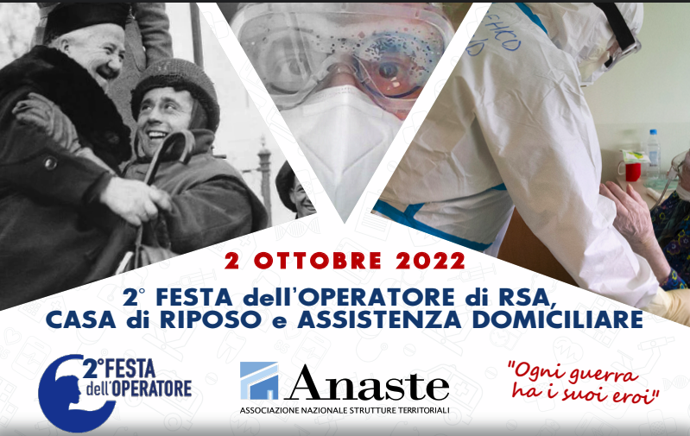
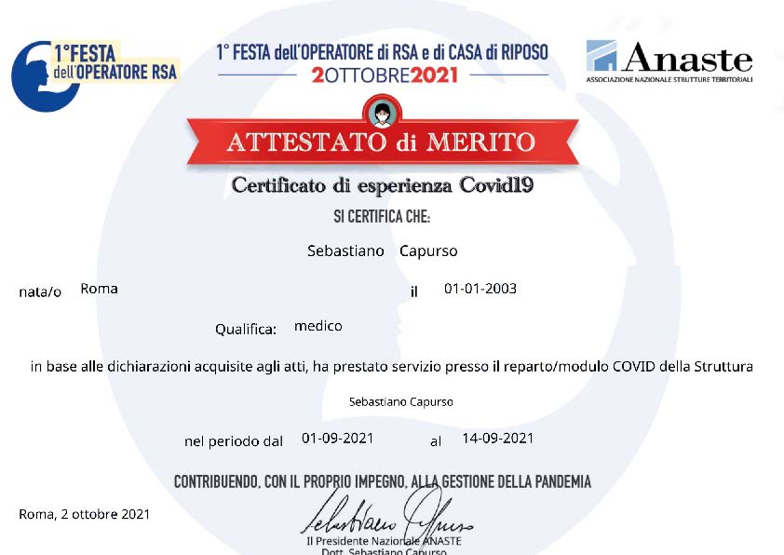

Slide 17
Ricostruzione dell’immagine e della dignità del settore
Un mondo, quello delle RSA, prima conosciuto purtroppo solo dagli addetti
Viene alla ribalta con la pandemia, ma l’opinione pubblica ha visto solo la parte negativa
I mezzi di comunicazione, nello sbandamento causato dalla pandemia, avevano la necessità di individuare le RSA come i focolai dell’epidemia, mentre invece si sono dimostrati essere il centro della battaglia e della resistenza dei più fragili contro il virus, con migliaia di operatori che svolgevano con abnegazione ed impegno il loro lavoro.
Gli «eroi» hanno supplito alle difficoltà preesistenti, ma la crisi energetica ha esaurito ogni risorsa disponibile
E’ necessaria una nuova visione di questo mondo, e sta a noi idearla e proporla

Slide 18
Appello inter-associativo per la sopravvivenza

